Slide 1
Improving Bioinformatic Tools for the Discovery of Plastic-Degrading Enzymes from Environmental Metagenomes
Validação e aplicação da ferramenta M-PARTY
David Brandão
Orientadores: Doutora Andreia Salvador, José Freitas e Diogo Cachetas.
Mestrado em Bioinformática Médica - Universidade do Minho - 2026

Slide 2
Microplásticos e enzimas
2
400 MT
de plástico produzidas
Em 2022. <10% reciclado
O aumento de plásticos no ambiente é um problema global, com impacto nos ecossistemas, na cadeia alimentar e na saúde humana.
Uma forma de combater este problema é através de organismos que conseguem degradar estes plásticos.
Atualmente não há nenhuma forma prática e sistemática de identificar organismos e enzimas com esta capacidade.
Fonte: https://www.nature.com/commsenv/

Slide 3
Problema e oportunidade
3
A diversidade microbiana existente é vasta e pouco explorada relativamente à sua capacidade de degradar plásticos.
Cada metagenoma tem milhões de reads e centenas de milhares de genes - só uma minoria de enzimas codifica plástico.
Procurar estas enzimas manualmente não é viável para centenas de amostras nem capta homologia distante.
Isto cria uma oportunidade: integrar perfis HMM (sensíveis a homologia) com mapeamento direto de reads com objetivo de identificar enzimas que degradam plástico num pipeline único e reprodutível.
É exatamente isto que o M-PARTY vai fazer.
Milhões de reads
↓
M-PARTY (HMM + KMA)
↓
Enzimas homólogas

Slide 4
Objetivos do projeto
4
1
Construir uma base de modelos HMM a partir de enzimas degradadoras de plástico
2
Aplicar o M-PARTY a datasets metagenómicos e identificar candidatos a enzimas degradadoras de PET.
3
Validar o pipeline do M-PARTY e garantir que cada workflow corre sem erros.
4
Preparar um pipeline reprodutível que suporte a publicação de um artigo científico.

Slide 5
A ferramenta M-PARTY
5
M-PARTY recebe proteínas de interesse, constrói modelos HMM e procura enzimas homólogas em metagenomas.
Proteínas de
interesse
(PAZy - KEGG -
InterPro – Dataset Próprio)
workflow 1 — database_construction (constrói os modelos)
CD-HIT
agrupa por similaridade
T-COFFEE
alinha clusters
hmmbuild
Constrói um dataset com os HMM
workflow 2 — annotation (procura as enzimas; não é “anotação”)
fetch
descarrega SRA e converte para FASTQ
Reads
Metagenoma
(reads)
KMA mapeia os reads contra as sequências nucleotídicas obtidas das enzimas
assembly + tradução
(reads → proteínas
completas = proteoma)
Proteoma
HMMER procura homologia contra os modelos HMM

Slide 6
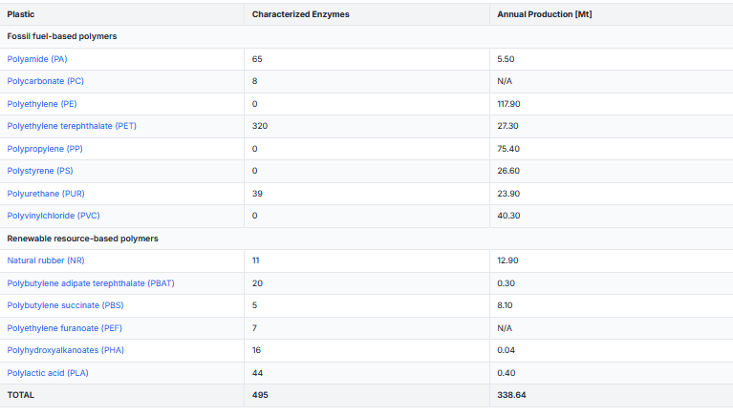
Dados e referências utilizados
6
PMC10353409 — Dataset metagenómico
“Metagenomic Sequencing of Two Cultures Grown on Chemically Deconstructed Plastic Products”.
2 SRAs paired-end: SRR22262629 e SRR22689345.
SRA = formato de dados do NCBI, é possível converter para FASTQ, ocupa menos espaço.
PAZy — Base de referência
Uma das maiores bases com curadoria experimental de enzimas plástico.
320 entradas para PET, 312 com sequência proteica (8 sem sequência depositada).

Slide 7
Análise dos clusters: tipos de enzimas
7
Enzima | EC | Reação catalisada | Origem típica
PETase | 3.1.1.101 | PET → MHET (hidrólise das ligações éster) | P. sakaiensis; Actinomycetota; Pseudomonadota
MHETase | 3.1.1.102 | MHET → TPA + etilenoglicol | Bactérias com PETase no mesmo operão
Cutinase | 3.1.1.74 | Cutina/PET → ácidos gordos ou MHET + TPA | Fungos (Fusarium, Humicola); Thermobifida
LCC-like cutinase | 3.1.1.74 | PET cristalino → MHET + TPA + EG | Metagenoma de composto foliar
Lipase | 3.1.1.3 | Triacilglicerol → AG; PET (marginal) | Bactérias e fungos diversos
Carboxylesterase | 3.1.1.1 | Éster carboxílico → álcool + ácido | Ubíqua (B. subtilis)
TfH / BTA hydrolase | 3.1.1.74 | PET / PBAT → MHET + TPA | Thermobifida spp.; S. viridis
BHETase | 3.1.1 | BHET → 2× MHET (intermédio) | B. subtilis e esterases promíscuas
Fonte: BRENDA (EC e reações) e PAZy (Origem)

Slide 8
As enzimas no nosso dataset (PAZy)
8
Analisei as 320 enzimas obtidas do PAZy.
Apesar de todas degradarem PET, pertencem a classes diferentes.
Podemos ver que a distribuição a nível de Filo demonstra que Actinomycetota é muito comum neste dataset.

Slide 9
Construção da base HMM: os 146 clusters
9
Top 5 clusters por tamanho
Cluster | n | Membros representativos
3 | 36 | 1628, 1611, 1625… (Actinomycetota PETases)
42 | 20 | BTA-1, Tfu_0883… (Thermobifida cutinases)
92 | 8 | 1507, 1522, ESM082… (Actinomycetota PETases)
27 | 7 | DP043, ESM060… (Actinomycetota PETases)
68 | 6 | PpPETase, jmPE13… (Pseudomonadota PETases)
As 312 sequências proteicas do PAZy entram no workflow database_construction.
CD-HIT agrupa por similaridade → T-COFFEE alinha → hmmbuild cria 1 perfil HMM por cluster.
Resultado: 146 clusters que são usados para procurar homólogos nos metagenomas.

Slide 10
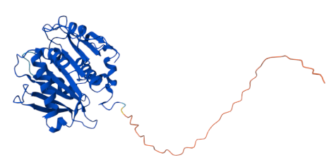
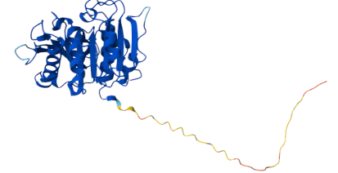
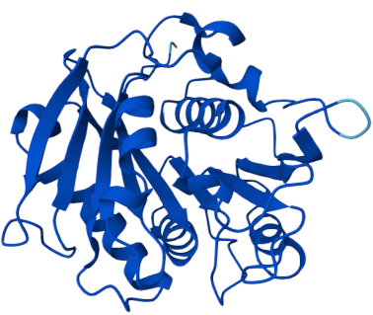
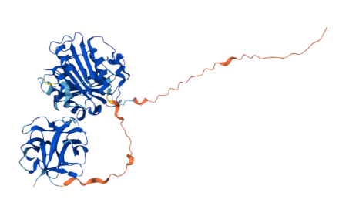
Resultados: teste da annotation
10
Interpretação
Para testar a annotation, escolhi 51 das 312 enzimas (aleatório) e obtive as sequências nucleotídicas através da UniProt - FASTA de referência.
Corri a annotation dos SRA contra este FASTA (KMA).
Só o SRR22262629 teve resultados, com match em apenas 4/51 enzimas:
Cobertura <5% e identidade <4%
Provável explicação:
Utilização de apenas 51/312 enzimas. Os SRA do artigo não eram os ideais.
Falsos positivos que será necessário analisar.
Enzima | Coverage | Identity | UniProt ID | Annotation score (UniProt)
Cut190 (S. viridis) - Cutinase | 2.84% | 2.62% | W0TJ64 | 1/5
Est119 (T. alba) - Cutinase | 4.10% | 3.21% | F7IX06 | 5/5
ESM058 (P. houttuyneae) - Lipase | 1.41% | 1.41% | A0A6V8KDL4 | 1/5
Thh_Est (T. halotolerans) - PETase | 4.56% | 3.68% | H6WX58 | 2/5
Modelo 3D - Cut190
Modelo 3D - Est119
Thh_Est – Modelo 3D
ESM058 - Modelo 3D

Slide 11
Próximos passos
11
O M-Party têm potencial e acredito que seja uma ferramenta que vá ser muito útil mas vou ter que:
Repetir a annotation com as 312 enzimas (não só 51) sobre ambos os SRAs.
Validar resultados para procurar falsos positivos.
Continuar a analise dos resultados e testar com mais datasets e outros tipos de plásticos além do PET.
Quando tiver a aplicação validada começar a preparar informações para se fazer um artigo.

Slide 12
Uso de Inteligência Artificial.
12
Utilizei Inteligência Artificial para o template do PowerPoint.
Tudo o resto foi feito por mim.

